Slide 1
自然課
陳芊卉 老師 2021.06.29/07.01

Slide 2
蔬菜的形狀與顏色(點選看影片)
蔬菜的形狀與顏色
蔬菜的形狀和顏色2
蔬菜的外形

Slide 3
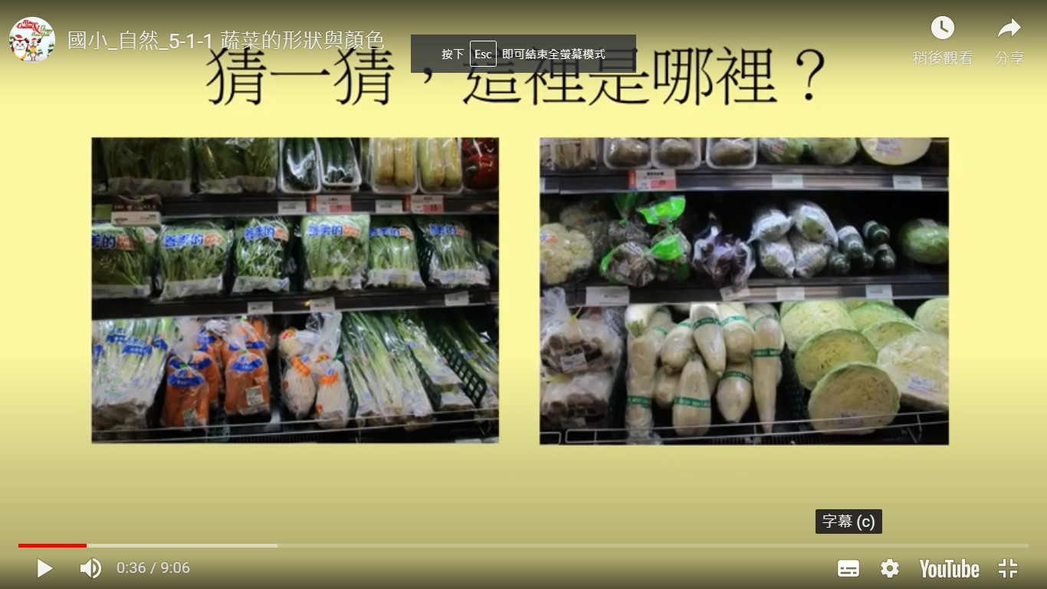
猜看看!這裡是哪裡?

Slide 4
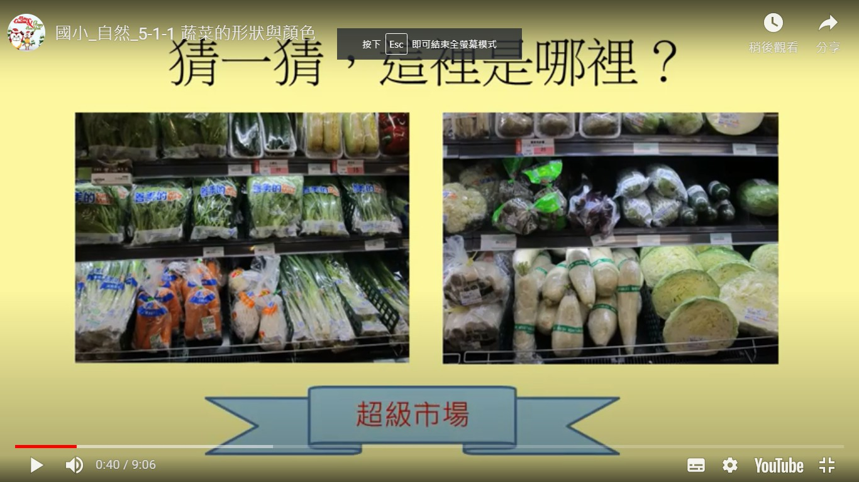

Slide 5
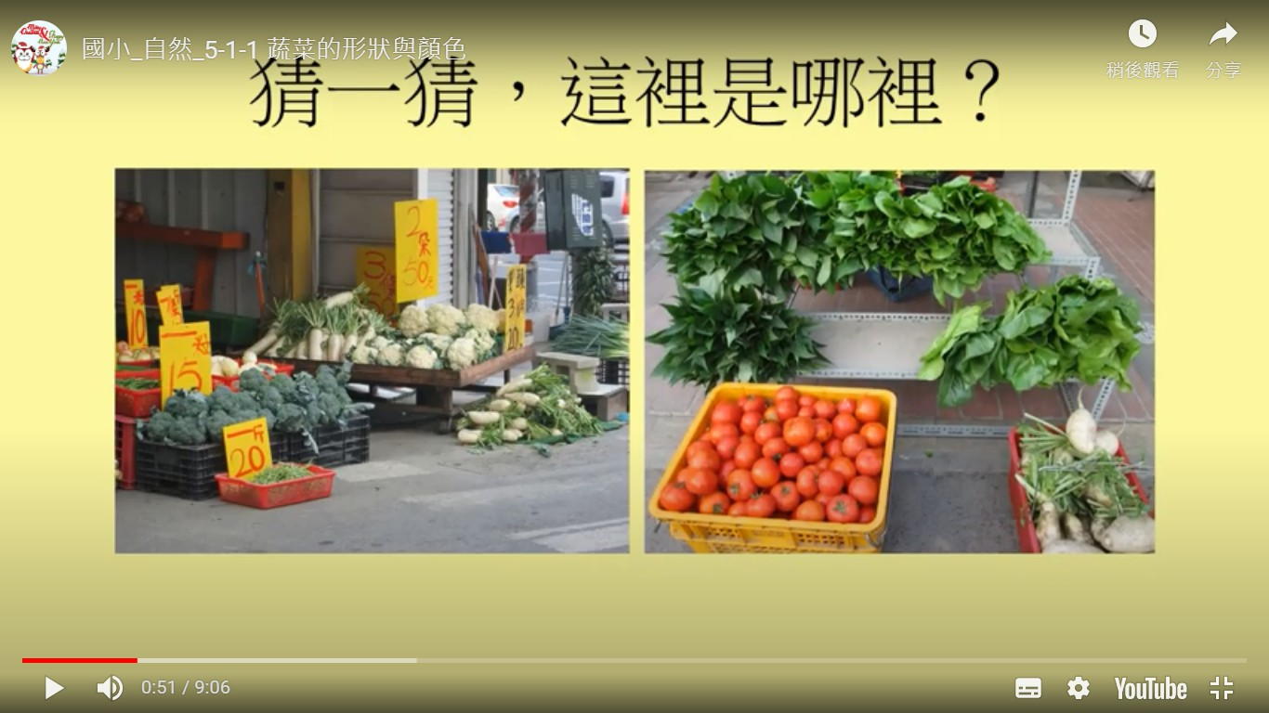
猜看看!這裡是哪裡?

Slide 6
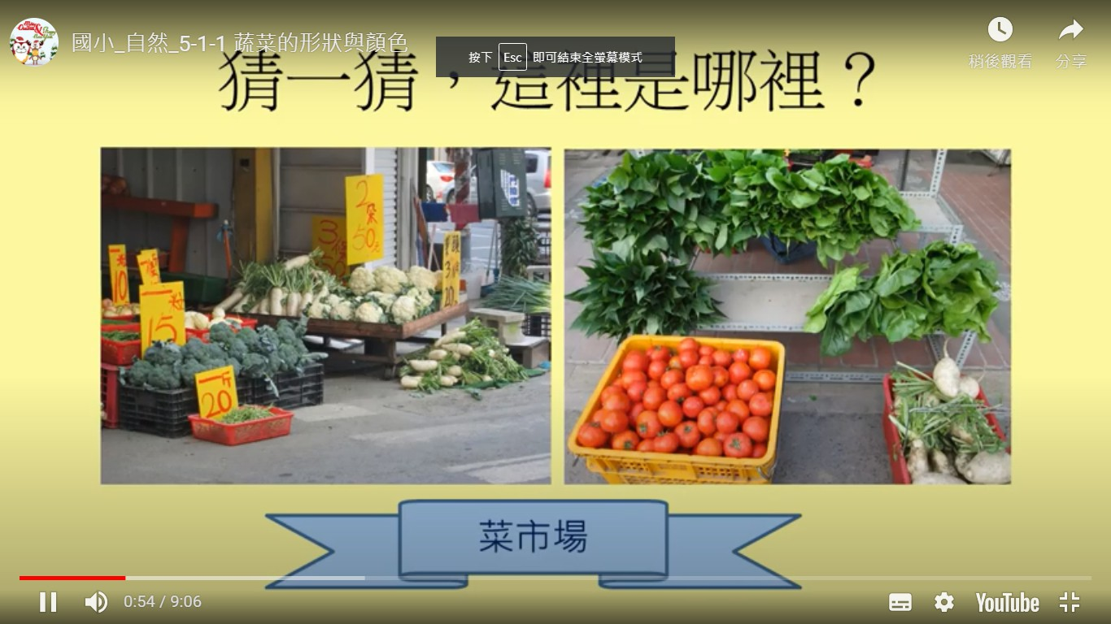

Slide 7
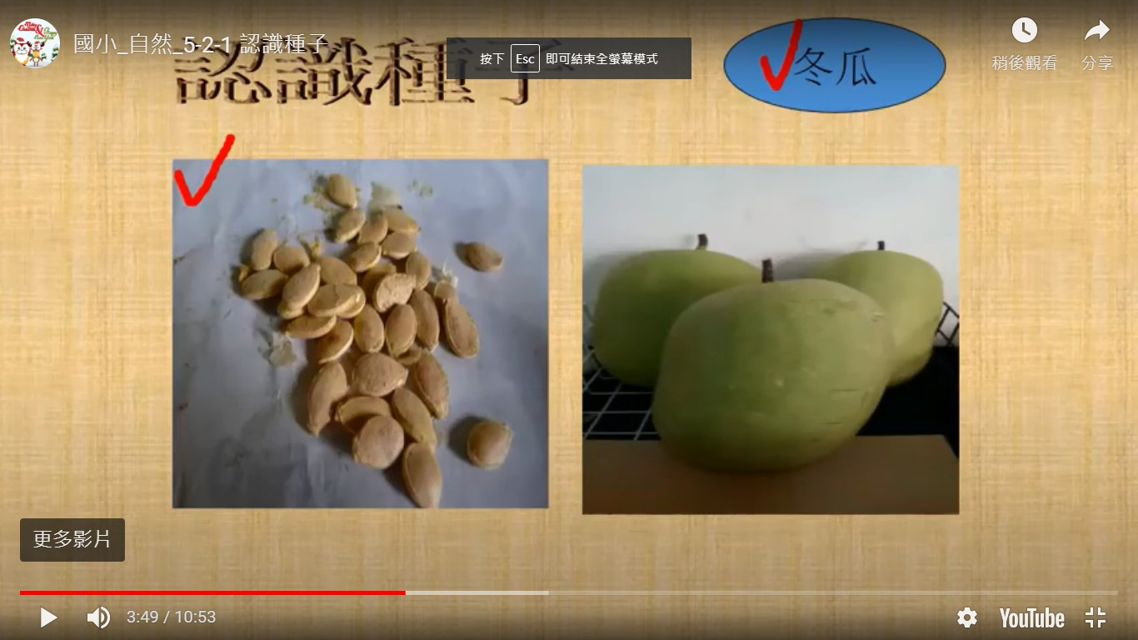
認識種子 (點選看影片)

Slide 8
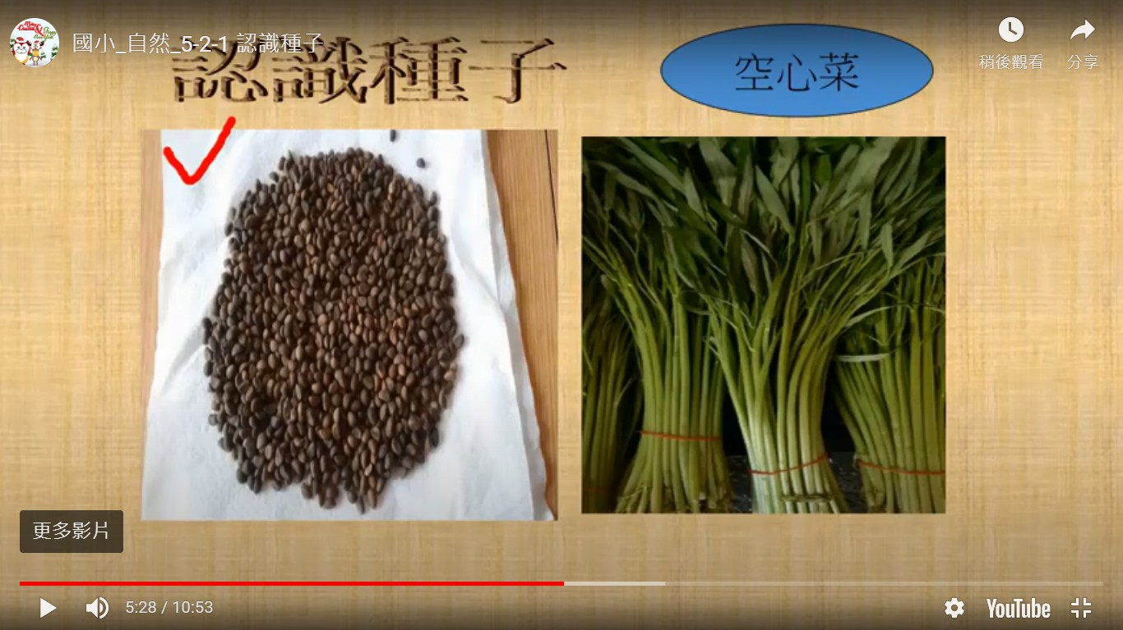

Slide 9
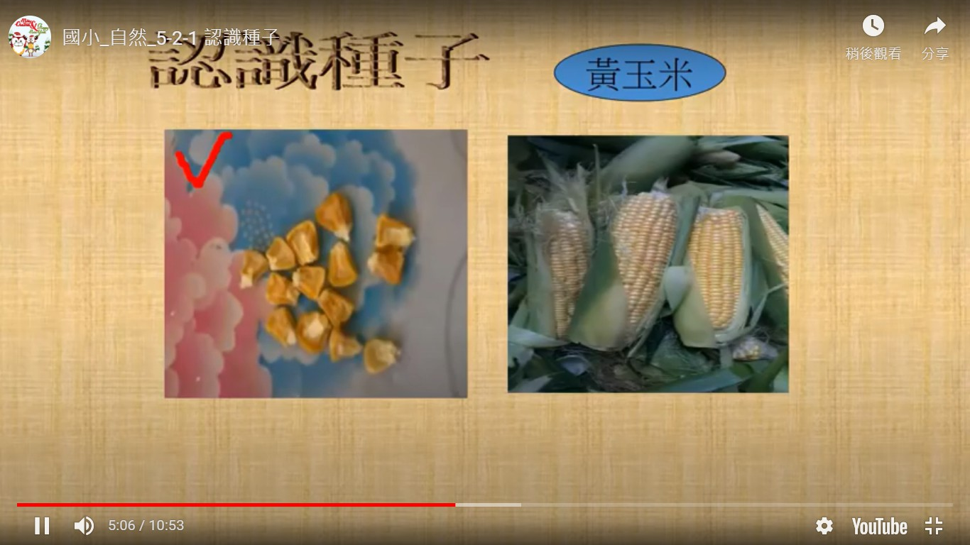

Slide 10
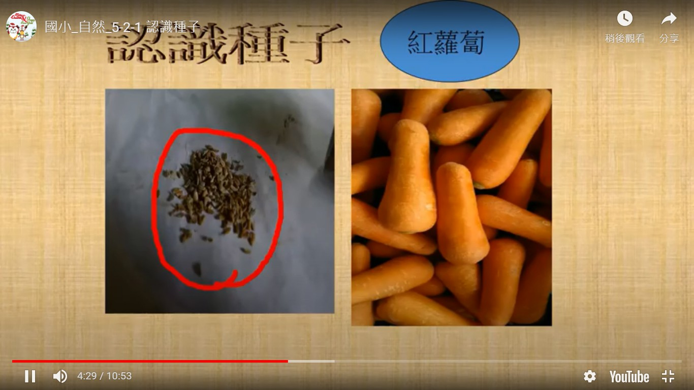

Slide 11
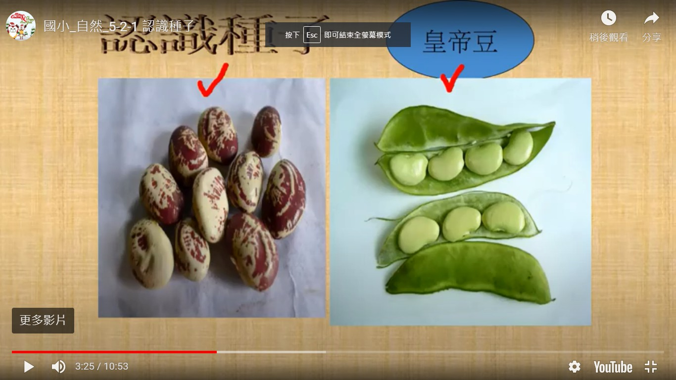

Slide 13
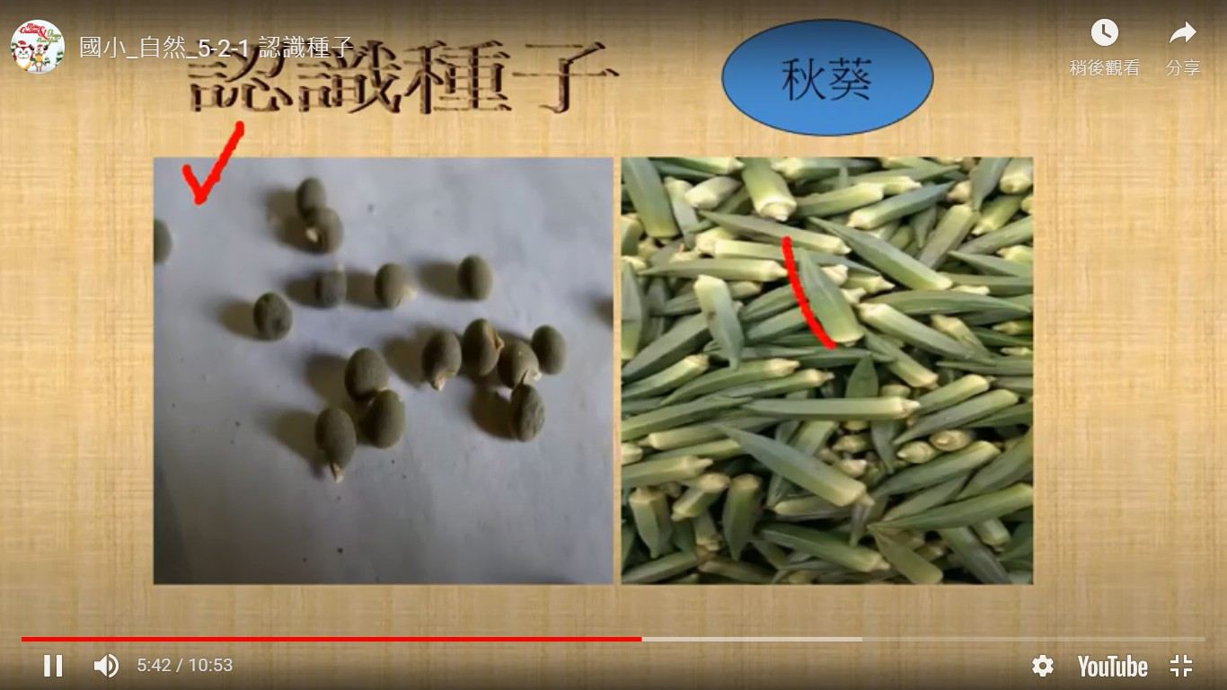

Slide 14
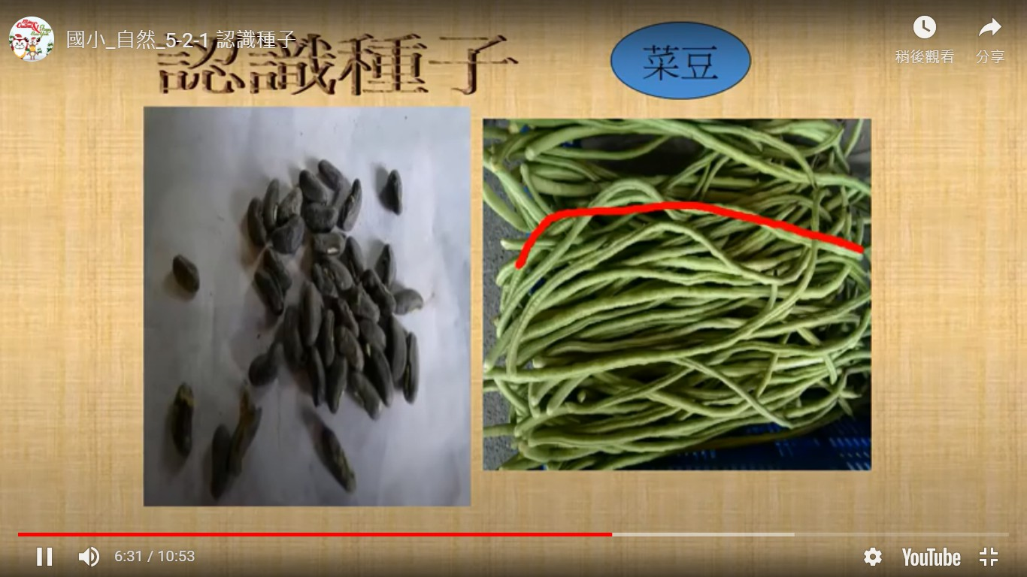

Slide 15
